Slide 1

«Пусть меня научат»

Slide 2
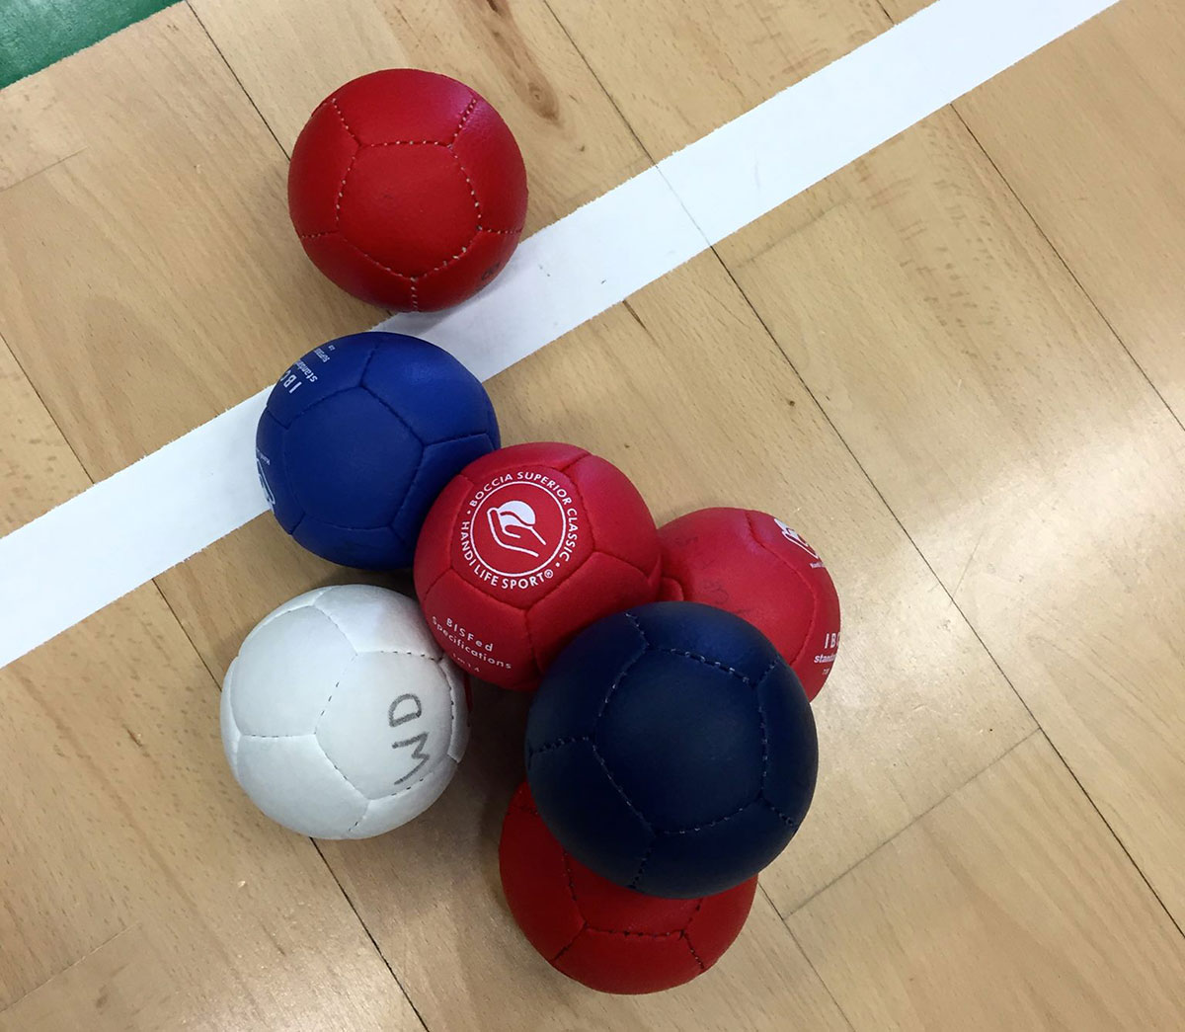
Цель проекта:
Развитие волонтерской деятельности граждан старшего поколения через вовлечение в спорт посредством обучения ими детей-инвалидов игре в Бочче.

Slide 3
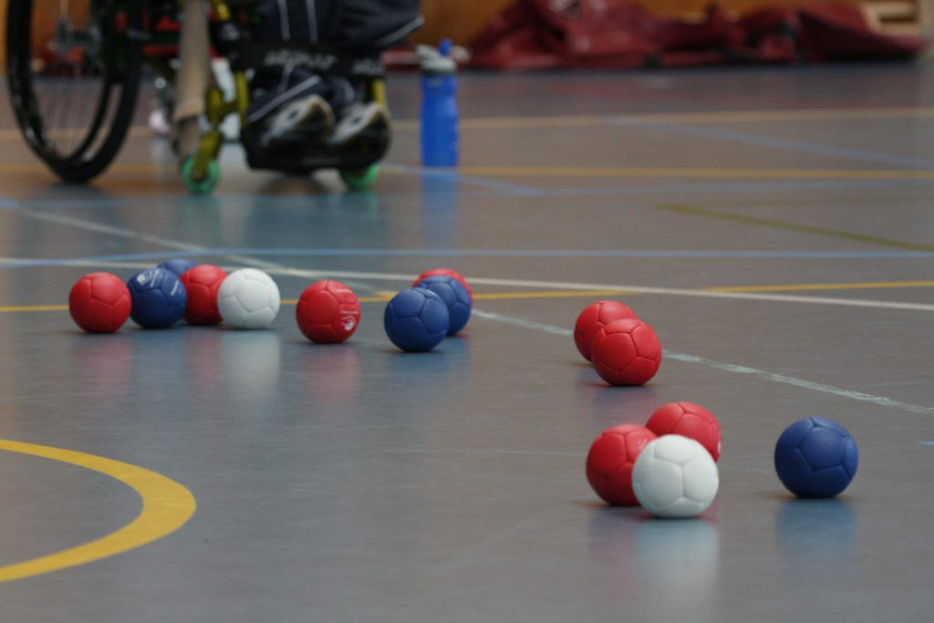
Описание проекта:
Идея проекта заключается в том, что граждане пожилого возраста будут обучать детей-инвалидов игре Бочче на базе Комплексного центра социального обслуживания и спортивных площадках г. Назарово

Slide 4
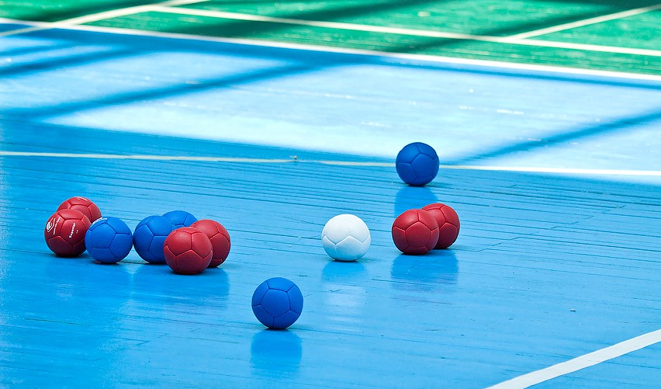
Бочче – это спортивная, увлекательная игра на точность, принадлежащая к семье игр с мячом, близкая к боулингу. И самое главное, что в нее могут играть вместе в одной команде люди с инвалидностью и без.
Так как другие игры, к примеру, футбол, волейбол и другие, требуют достаточно хорошей физической подготовки, то игра в Бочче не требует наличия выдающихся физических данных, достаточно желания. Что актуально для граждан пожилого возраста и детей-инвалидов.

Slide 5
При этом играть в Бочче одинаково интересно людям различных возрастов и физических возможностей. Бочче – азартная игра, но требующая от игроков самообладания и терпения. Бочче, пожалуй, единственный вид адаптивного спорта, дающий возможности реализовать свой двигательный потенциал, поднять оценку собственной значимости, получить социальный опыт, приобрести новые знакомства, расширить свой кругозор, ощутить радость от движения, стать частью спортивной жизни. И здесь очевиден еще один большой плюс Бочче – развивается координация тела, что особенно важно для детей-инвалидов. Но и конечно, в процессе игры участники получают море позитива и приятного дружеского общения.

Slide 6

Целевая аудитория:
люди пожилого возраста;
дети-инвалиды школьного возраста;
родители детей-инвалидов;
дети с ограниченными возможностями здоровья школьного возраста.
Благодаря игре Бочче все участники проекта смогут приобщиться к занятиям физкультурой и получить возможность участвовать в спортивной жизни города, проявить свою социальную активность.

Slide 7
Актуальность проекта:
Переход человека в группу пожилых людей существенно изменяет его образ жизни, а также взаимоотношения с обществом и ценностно-нормативные понятия. Возрастает невостребованность в семье и обществе, утрачивается привычный социальный статус, некурентность на рынке труда, ухудшение состояния здоровья, все это приводит к снижению активности в жизнедеятельности граждан.

Slide 8
Данный проект поможет гражданам старшего поколения реализовать свой внутренний потенциал, найти применение своему богатому жизненному опыту, содействовать в адаптации детей-инвалидов в общество, найти новый смысл жизни. Дети-инвалиды, смогут получить необходимые навыки общение со здоровыми детьми, повысить качество жизни, снизить внутреннее психологическое напряжение, что в свою очередь будет способствовать снижению социальной напряженности в целом.
Проект позволит приобщить к занятиям спорта детей с ограниченными возможностями здоровья и расширить возможность их активного образа жизни.

Slide 9

Уникальность проекта:
Заключается во взаимодействии двух поколений: молодых и пожилых людей, которые во взаимодействии между собой будут осуществлять передачу социальной информации, культуры, накопленного опыта от одного поколения к другому. Связь между поколениями необходима для нормального функционирования и развития общества, так как является важным социально-психологическим фактором его интеграции.

Slide 10

Спасибо за внимание

